Slide 1
La docencia como virtud ciudadana Carlos A. Cullen
IES Juan B. Justo
Sujetos del nivel medio

Slide 2
Tarea del docente
“Una reflexión sobre la práctica social de enseñar en un doble sentido. Como hábito de hacerlo bien, es decir: como una disposición a actuar cada vez, deliberando inteligentemente y eligiendo lo mejor desde las exigencias propias de la actividad y no meramente en función de presiones internas o externas: es decir, como una virtud. Como obligación de hacerlo equitativamente, es decir: como una función pública regida por principios de justicia

Slide 3
La docencia como virtud
Es virtud, porque se trata de un hábito, una forma habitual de actuar, que ni es una facultad innata (aquello de “nacer docente”) ni es tampoco el mero de serlo como compulsión (aquello de “la pasión por enseñar”)
Virtud moral en sentido estricto: un modo de comportarse de acuerdo con bienes que son dignos de ser buscados por sí mismos. Estos bienes tienen que ver con el conocimiento, y con su estrecha relación con el desarrollo del hombre, con el respeto a sus derechos, con la posibilidad de construir libertad responsable

Slide 4
La docencia como virtud
Es necesario, en un lento trabajo de formación inteligente, aprender a enseñar bien, porque es un hábito que se adquiere cuando se sabe deliberar sobre el conocimiento como un bien deseable, y se aprende a elegir prudentemente cuáles conocimientos hay que enseñar y cómo

Slide 5
La docencia como virtud ciudadana
No se trata solamente de un hábito de enseñar bien, sino también de una obligación de hacerlo equitativamente.
En su ejercicio de lo que se trata es de la creación del espacio público, el que puede constituir y ocupar el sujeto público

Slide 6
La docencia como virtud ciudadana
Al enseñar bien hacerlo equitativamente: que se reconozca el derecho de toda persona a tener la misma igualdad básica de aprender.
La docencia es la actividad que constituye el espacio público donde puede acontecer la ciudadanía
El espacio público comienza por ser un espacio común.
Común porque se aprende no sólo a reconocer al otro en cuanto otro, sino a aprender del otro en cuanto otro

Slide 7
La docencia como virtud ciudadana
La docencia es virtud ciudadana no sólo porque enseñar es tomar la palabra, sino porque enseñar es dejar que la palabra sea tomada, expuesta, publicada, comunicada, contrastada, cuidada, inventada. Y cada vez que tomamos la palabra responsablemente somos ciudadanos

Slide 8
La docencia
La docencia es virtud ciudadana, porque en su ejercicio las incertidumbres del futuro son la responsabilidad del presente, porque aprendemos a hacernos cargo de esas incertidumbres, porque sabemos que nos reconocemos y tomamos la palabra, porque así podemos “abrir la puerta”.

Slide 9
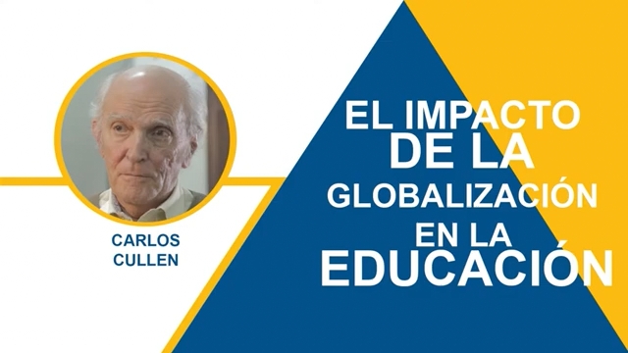
Carlos Cullen

Slide 10
Nuevos escenarios M. Muller
Algunas de las demandas que reciben los docentes son:
Estar preparados y actualizados desde lo científico, lo tecnológico y lo disciplinario, y ser eficaces en la transmisión didáctica.
Recibir y satisfacer las demandas de los padres.
Cumplir requisitos burocráticos: planificación, asistencia, atender demandas de los directivos.

Slide 11
Nuevos escenarios M. Muller
Mantener la disciplina para sostener la convivencia escolar .
Realizar, frecuentemente, labores de contención social.
Acompañar a sus alumnos en los aprendizajes.
Evaluar a sus alumnos para promoverlos

Slide 12
En sus propuestas pedagógicas, E. Morin
Reflexionar sobre el proceso del conocimiento (la metacognición y sus obstáculos.
Incentivar un pensamiento que aborde los problemas locales y parciales interrelacionándolos con los globales.
Reconocer las relaciones recíprocas entre las partes y la totalidad.
Enseñar la condición humana desde su complejidad
Enseñar la solidaridad planetaria de los seres humanos.

Slide 13
En sus propuestas pedagógicas, E. Morin
Reconocer y aprender a afrontar las incertidumbres.
Educar para la comprensión y para la convivencia pacífica.
Estudiar las raíces de la incomprensión: las ideas implícitas, los prejuicios, la intolerancia.
Educar éticamente para la convivencia, para el ejercicio de la ciudadanía, para la democracia.

Slide 14
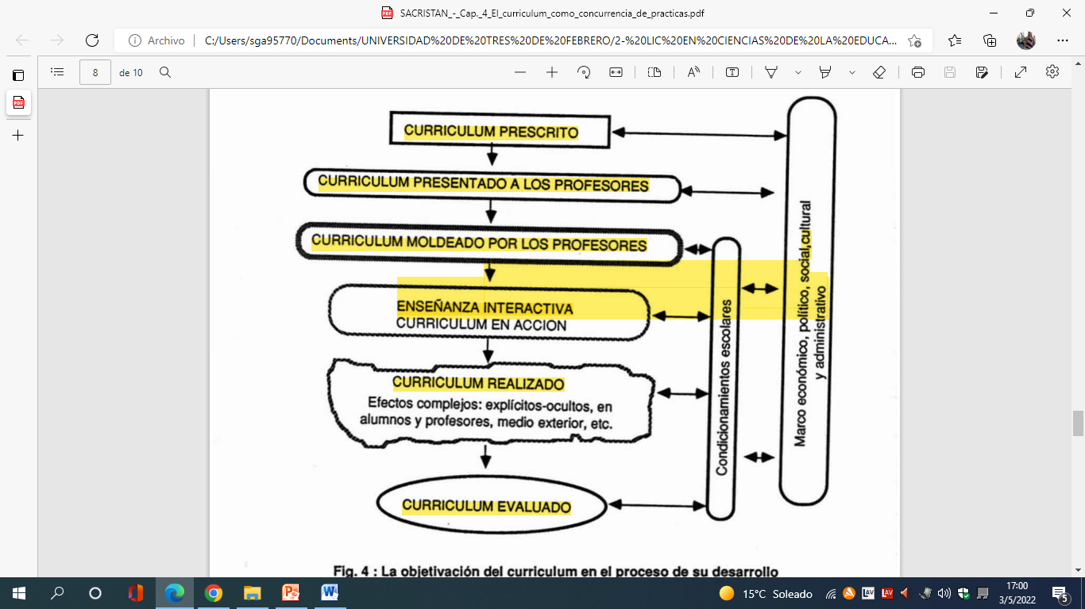
Gimeno Sacristán, J. El currículum: Una reflexión sobre la práctica

